Slide 1
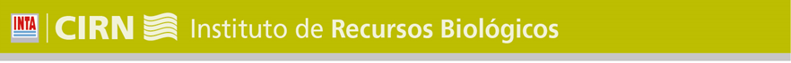

Módulo 9b
ANALISIS BAYESIANOS DE POBLACIONES
Dra. Andrea P. Goijman
Curso de Posgrado: “Métodos cuantitativos de detección imperfecta para el análisis de poblaciones y comunidades de fauna silvestre”
Dpto. de Ciencias Naturales, UNRC
27 de Junio – 1 de Julio 2016

Slide 2

VISIÓN JERARQUICA DE LA ECOLOGÍA
Todas las observaciones son producto de dos procesos relacionados:
1er submodelo Ecológico (nuestro interés)
2^{do} submodelo Observación (condicionante)
Ambiente
(biótico y abiótico)
N
Proceso Ecológico
Proceso de Observación
C
(Royle & Dorazio 2008, Kery & Schaub 2012)

Slide 3
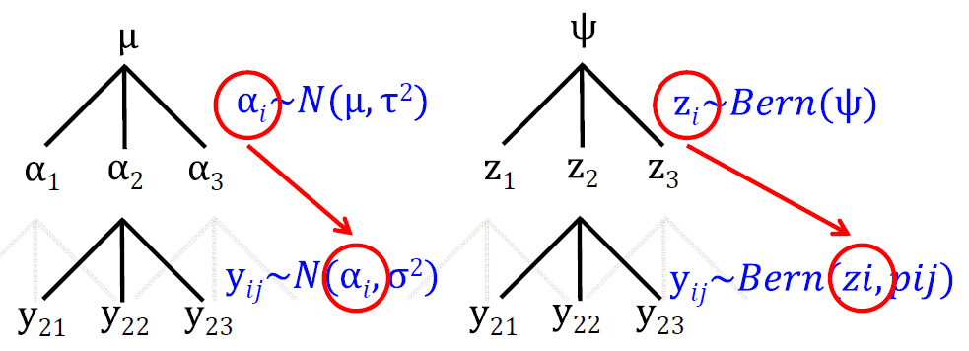
MODELOS JERÁRQUICOS
Secuencia dependiente de variables aleatorias (observadas y no observadas) – Ej. ANOVA en bloques aleatorios
Otros nombres: estado-espacio, aleatorios, modelos mixtos, variables latentes, etc…

Slide 4
MODELOS JERÁRQUICOS
Ejemplo Kery & Schaub 2012: Descripción matemática simple del proceso de observación en conteos simples
16 chingolos N=16, probabilidad de detección p=0,4
> N=16
> p=0.4
>
> rbinom(n=1,size=N, prob=p)
[1] 4
> rbinom(n=1,size=N, prob=p)
[1] 6
> rbinom(n=1,size=N, prob=p)
[1] 5
> rbinom(n=1,size=N, prob=p)
[1] 8
> C<-rbinom(n=10000000,size=N, prob=p)
> mean(C)
[1] 6.40001
> var(C)
[1] 3.840289

Slide 5
MODELOS JERÁRQUICOS
Proceso de observación Binomial (el más común)
Conteo menor a N, promedio N*p
Siempre hay variación aunque haya condiciones iguales
Puede ser afectado por covariables
Otros: Poisson (conteos), Beta-Binomial (detecciones no independientes), etc.

Slide 6
MODELOS JERÁRQUICOS (“State-Space”)
Compuesto de 2 sets de ecuaciones:
Ecuación de estado: describe el estado real de un sistema
Ecuación de observación: relaciona el el estado real a la observación
Marco muy general y flexible
Datos de Captura-recaptura
Datos de Ocupación

Slide 7
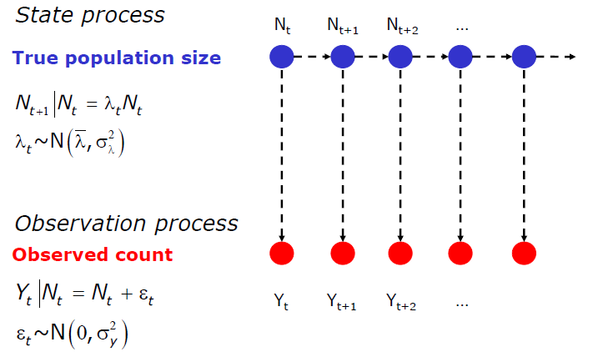
MODELOS JERÁRQUICOS (“State-Space”)
Conteos en el tiempo
Proceso de estado
Proceso de observación
(Kery & Schaub 2012)

Slide 8
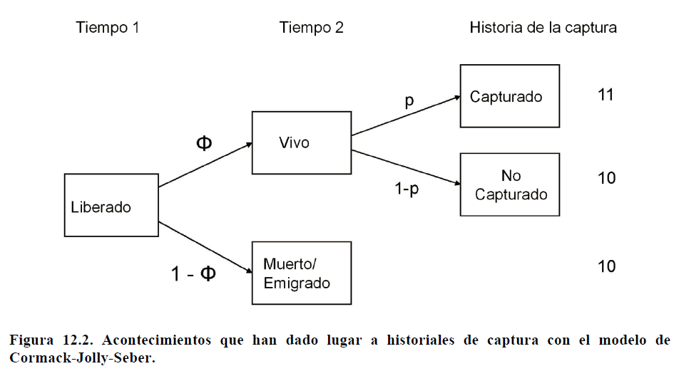
CJS como Modelo Jerárquico
(Conroy & Carroll 2009)

Slide 9
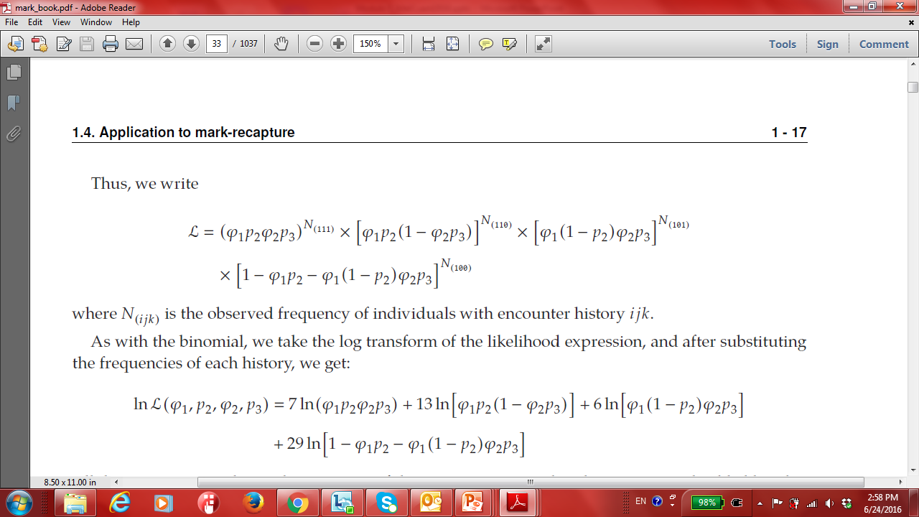
CJS – Ejemplo k=3
Ahora hay que despejar los parámetros ϕi y pi que maximizan la función de verosimilitud, dados los datos que presentamos.
N= frecuencia de individuos con la misma historia de captura

Slide 10
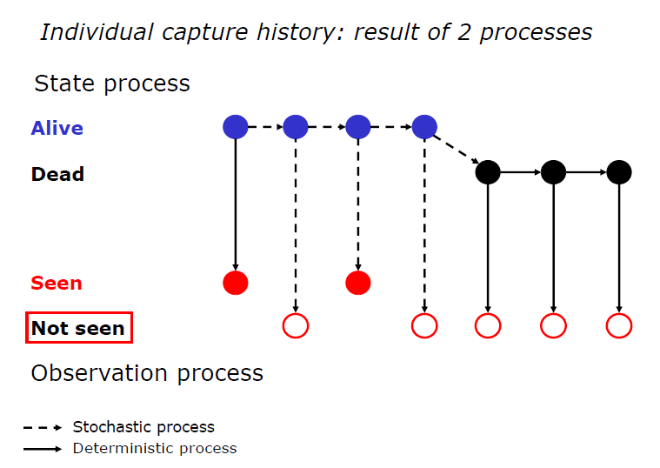
CJS como Modelo Jerárquico
Historia de captura individual: resultado de 2 procesos
Proceso de supervivencia (aparente)
Proceso de observación (datos)
(Kery & Schaub 2012)

Slide 11
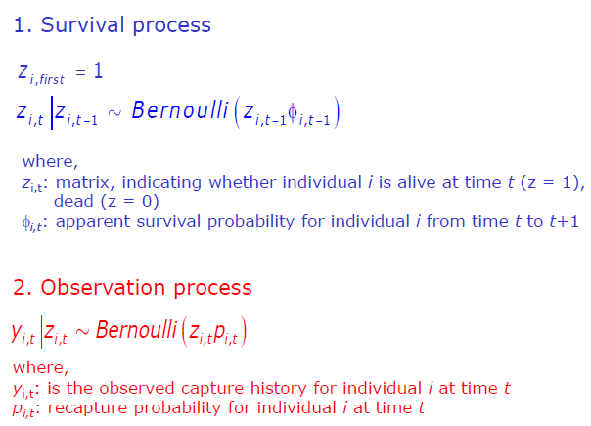
CJS como Modelo Jerárquico
Proceso de supervivencia (aparente)
Donde,
Z_{i,t}: matriz indicando si el individuo i esta vivo a tiempo t (z=1), o muerto (z=0)
ϕ_{i,t}: probabilidad de supervivencia aparente para el individuo i del tiempo t a t+1
Proceso de observación (datos)
Donde,
y_{i,t}: historia de captura observada para el individuo i al tiempo t
p_{i,t}: probabilidad de recaptura para el individuo i al tiempo t
(Kery & Schaub 2012, Chp 7)

Slide 12
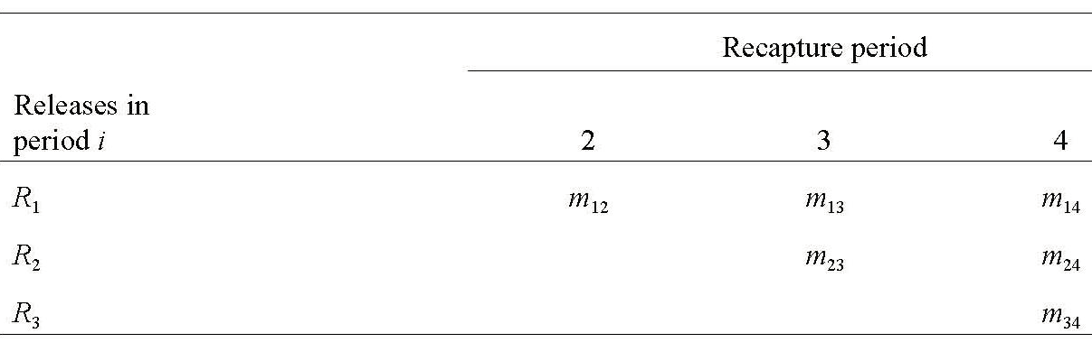
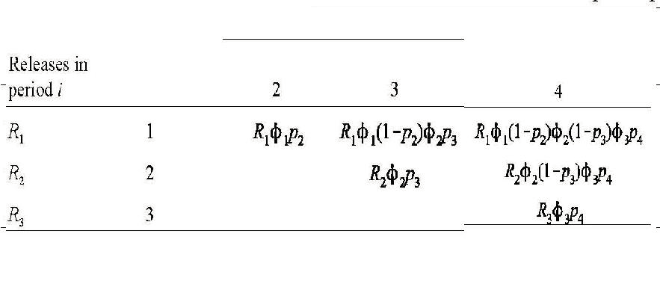
CJS arreglo-m
y sus valores esperados

Slide 13
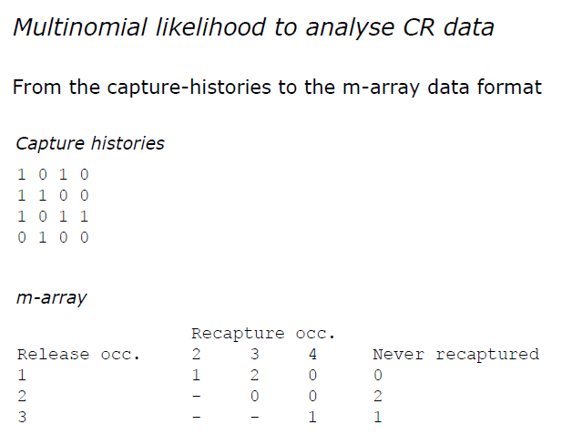

(Kery & Schaub 2013, Wkshp)

Slide 14

(Kery & Schaub 2013, Wkshp)

Slide 15
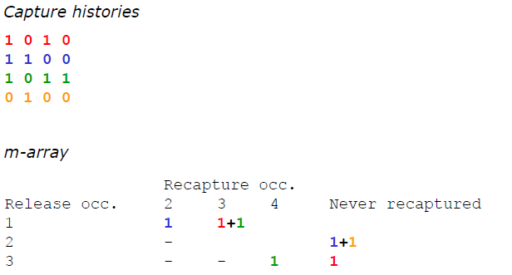
(Kery & Schaub 2013, Wkshp)

Slide 16
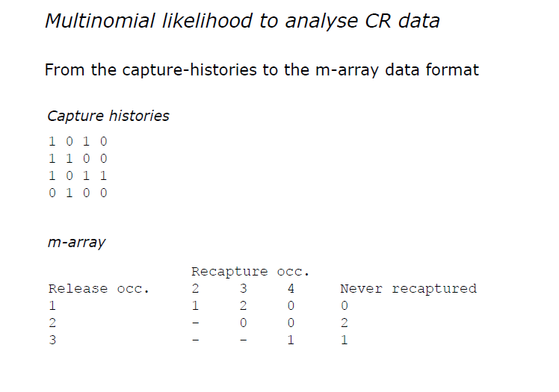
(Kery & Schaub 2013, Wkshp)

Slide 17
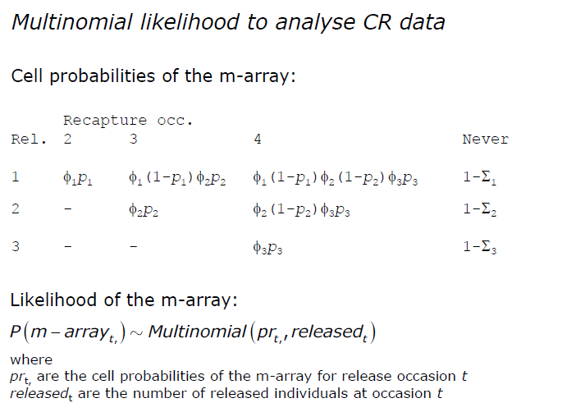
(Kery & Schaub 2013, Wkshp)

Slide 18
Ocupación como Modelo Jerárquico
Probabilidad que un sitio seleccionado al azar en un área esté ocupado por una especie
z = 1 Sitio está ocupado
z = 0 Sitio no ocupado
z_{i} ~ Bernoulli (ѱ) Proceso ecológico
y _{i,j}| z_{i} ~ Bernoulli (z_{i} *p) Proceso de observación
y = datos
p = probabilidad de detección
sitio i , réplica j

Slide 19
Ocupación como Modelo Jerárquico
z_{i} ~ Bernoulli (ѱ) Proceso ecológico
y _{i,j}| z_{i} ~ Bernoulli (z_{i} *p) Proceso de observación
logit (ѱ_{i}) = α_{psi} + β_{x1}*x1_{i}
logit (p_{ij}) = α_{p} + β_{x2}*x2_{ij}
covariables, dinámico, multi-especies, etc.

Slide 20
REFERENCIAS
Marc Kery. 2009. Introduction to WinBUGS for Ecologists. Academic Press.
Marc Kery and Michael Schaub. 2012. Bayesian population analysis using WinBUGS. A hierarchical perspective. Academic Press.
http://www.vogelwarte.ch/de/projekte/publikationen/bpa/
William A. Link and Richard J. Barker.2010. Bayesian Inference with Ecological Applications. Academic Press.
J. Andrew Royle and Robert M. Dorazio. 2008. Hierarchical modeling and inference in ecology. The analysis of data from populations, metapopulations, and communities. Academic Press.

